Slide 1
Početna kultura stanica

Slide 2
Početna kultura stanica
uspostavljanje stanične kulture iz uzorka organa,
tkiva ili stanica dobivenih direktno iz organizma

Slide 3
Stanice u kulturi rastu pod promijenjenim uvjetima
u odnosu na uvjete in vivo :
priroda supstrata
priroda hranjivog medija i zračne faze
temperatura
utjecaj drugih stanica

Slide 4
početna kultura
↓
sekundarna kultura
↓ supkultiviranje stanične linije:
tercijarna kultura homogena stanična populacija
↓
karakterizacija stanica
smrzavanje uzorka stanica

Slide 5
stanična linija
definirana homogena populacija stanica dobivena iz početne kulture prilagođena rastu u kulturi
stanični soj
istovrsne stanice izolirane iz primarne kulture ili stanične
linije sa specifičnim osobinama ili markerskim molekulama
klon
populacija stanica dobivenih dijeljenjem jedne stanice

Slide 6
Primarne kulture:
embrionalno tkivo
normalno tkivo jedinke
tumorsko tkivo
Notes:
embrionalno: mekše, dediferencirane i stem, sterilno
drugačije osobine, pileći embriji - prvi
normalno: rijetke stem, konačno, diferencirane se samo prihvate, teža izolacija, specifični uvjeti
dobivanje: humano: operacije, biopsije, krv, decidualno tkivo: placenta, obrezivanje
tumorsko: biopsije, operacije, beskonačno, drugačiji uvjeti, lakše se prihvaća

Slide 7
Epitelne stanice
epiderma
žljezdano tkivo
vanjski dio rožnice
epitel probavnog i reproduktivnog trakta
opna peritonealne i serozne šupljine
endotel krvnih i limfnih žila

Slide 8
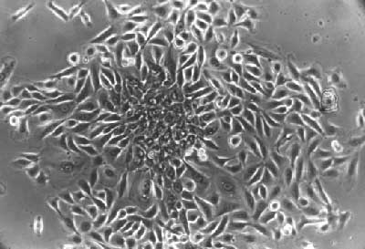
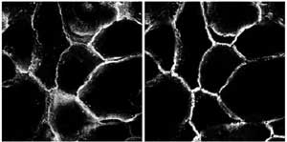
A
B
Breast epithelial cell in tissue culture
https://cps.med.ubc.ca/faculty/emerman/.
Epitelne stanice: čvrste veze između stanica
A obilježen protein aktin
B obilježen protein kadherin

Slide 9
Vezivno tkivo
mezenhimske stanice
dermis
stroma organa
masno tkivo
mišićne stanice
hrskavica, kost, tetive
živčane stanice

Slide 10
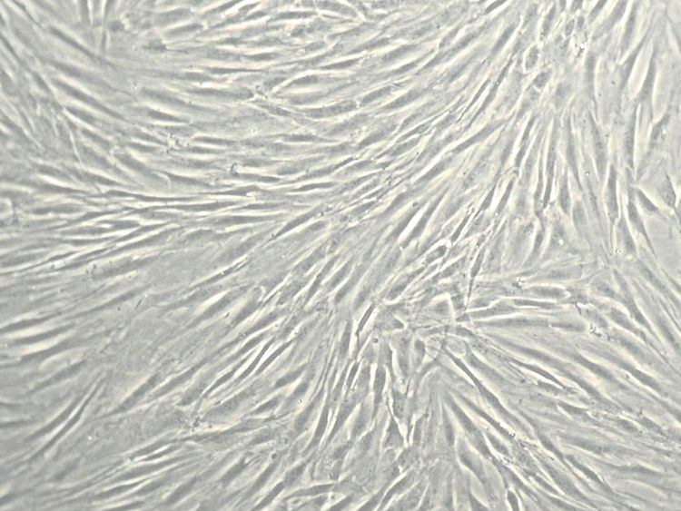
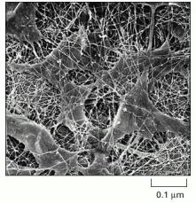
Primarni fibroblasti u kulturi
https://www.phenion.com/products/primary-human-skin-cells#lightbox
Vezivno tkivo - izvanstanični matriks
Fibroblasti rožnice u kolagenskoj mreži

Slide 11
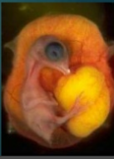
pileći embrio

Slide 12
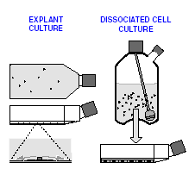
Osnovne tehnike dobivanja početne kulture
eksplantati - nasađeni komadići tkiva ili stanice
nasađivanje pojedinačnih stanica
kultura disociranih
stanica
eksplantat

Slide 13
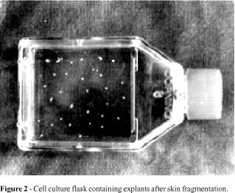
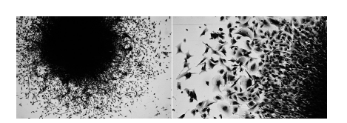
eksplantati (komadići tkiva)
izrast stanica iz
eksplantata
Notes:
migracija stanica uvjet, prve kulture

Slide 14
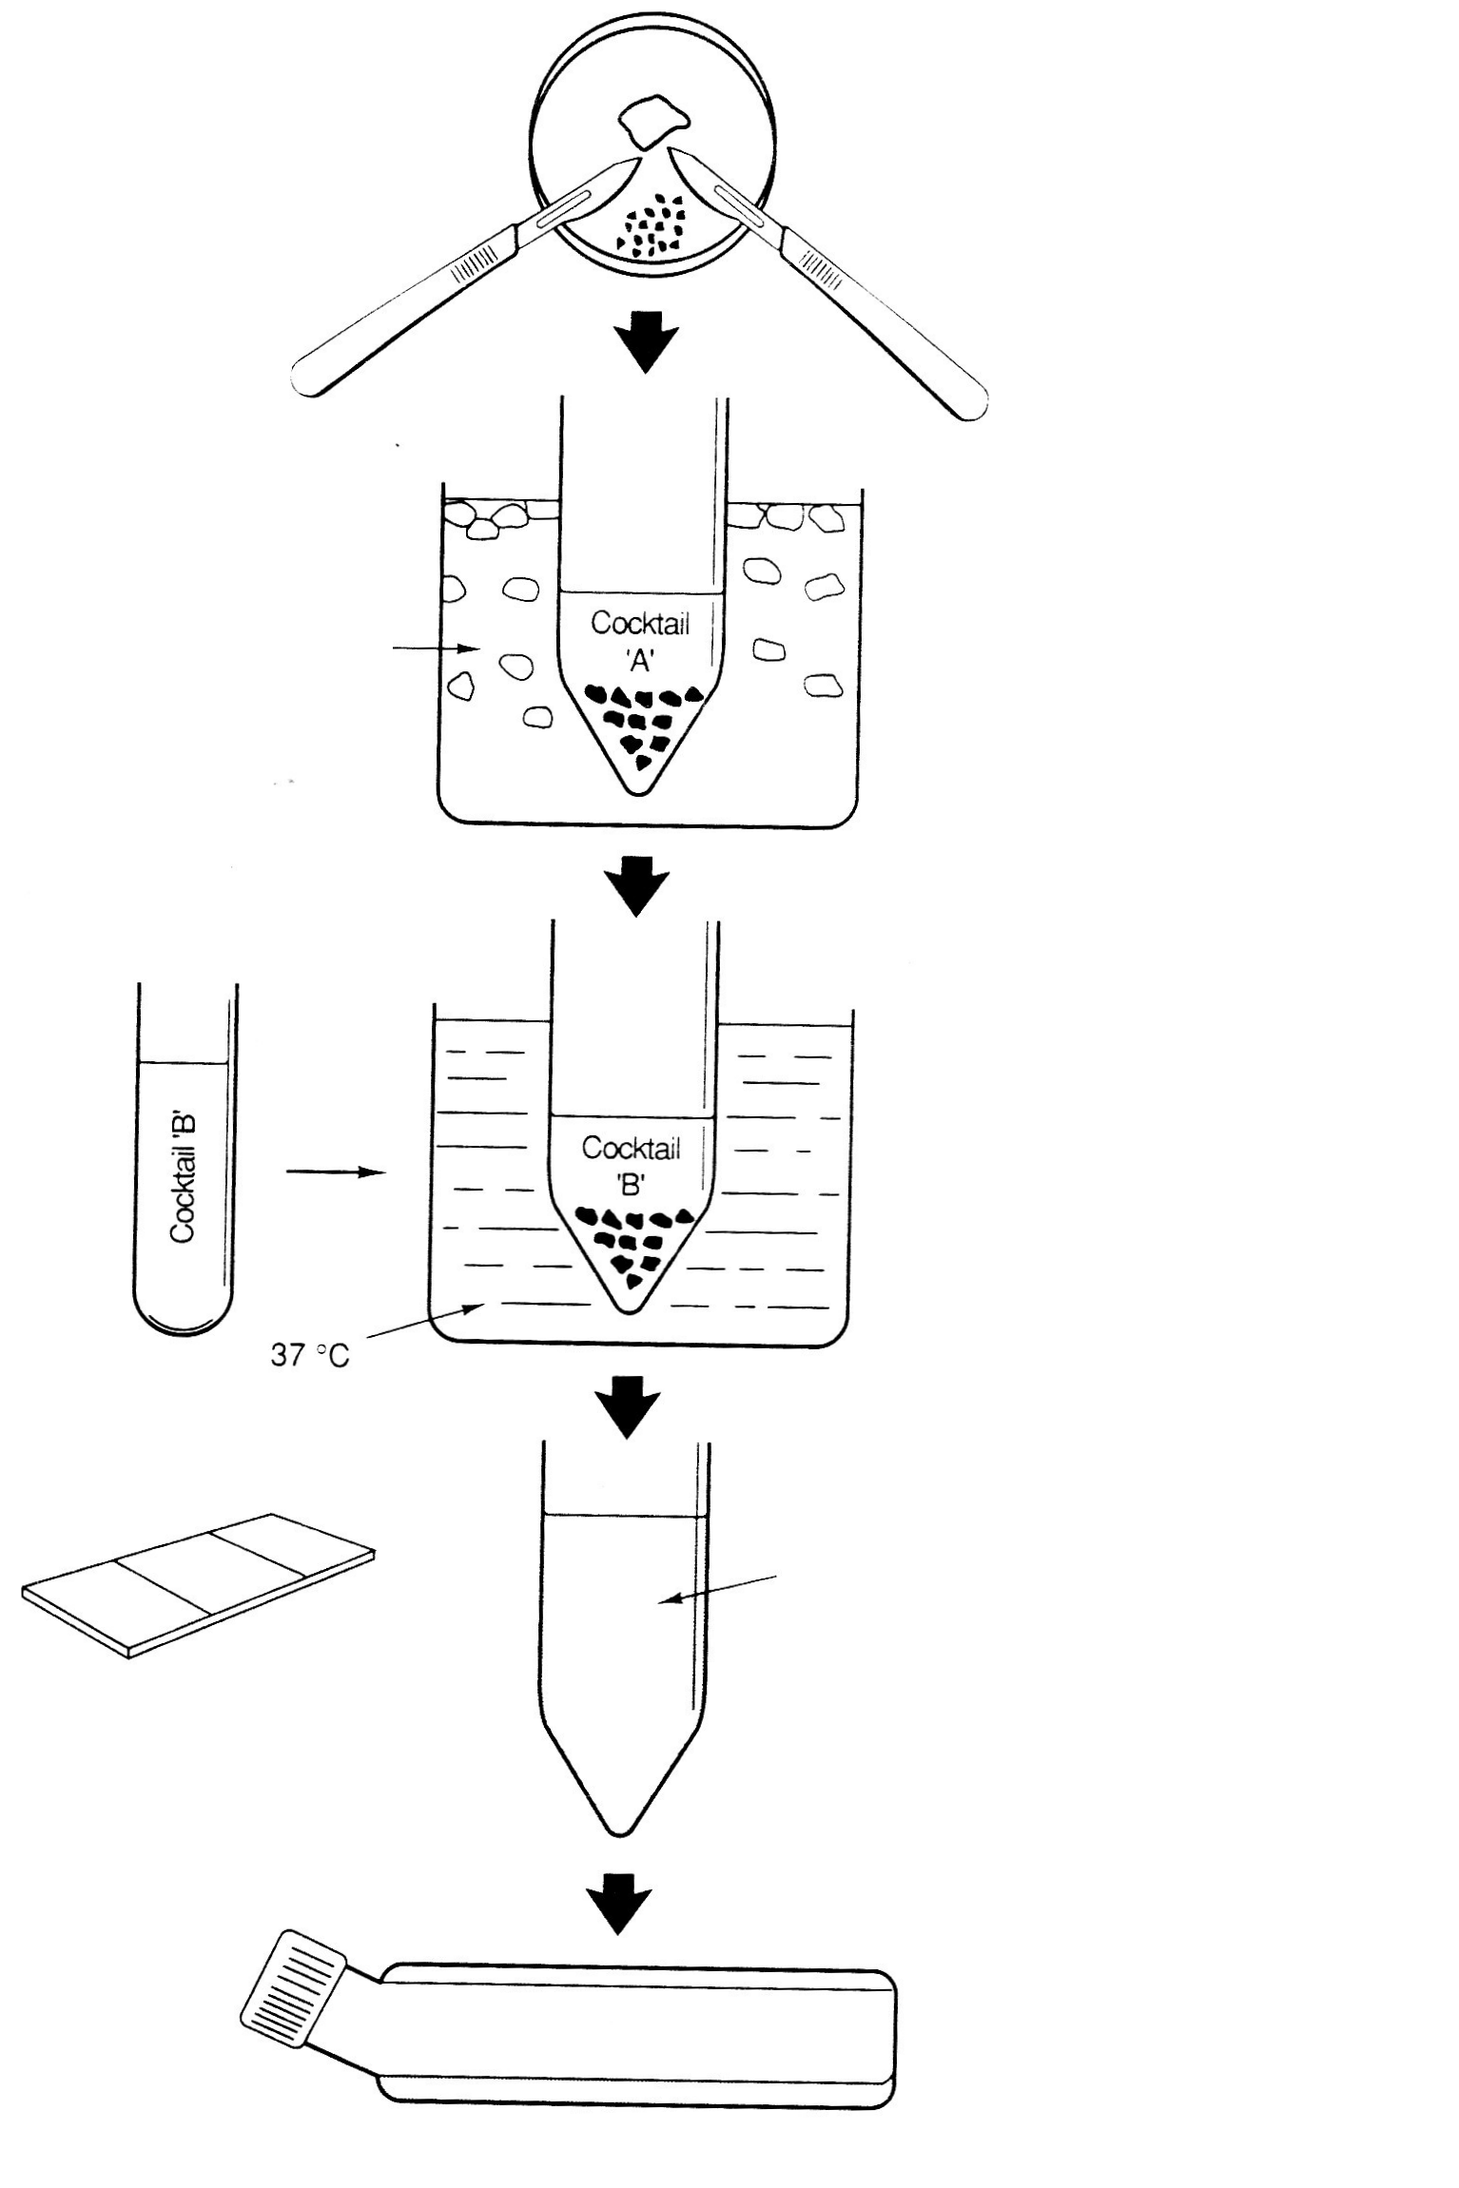
Shema pripreme početne kulture
mehaničko usitnjavanje tkiva
led
enzimska razgradnja
37ºC
brojanje
stanica
sakupljanje stanica centrifugiranjem
nasađivanje u hranjivi medij

Slide 15
Osnovni enzimi za razgradnju tkiva:
tripsin
kolagenaza
elastaza
hijaluronidaza
papain
pronaza
dispaza
EDTA
kombinacije enzima
Notes:
tripsin Ser, karboksi kraj iza Arg i Lys
kolagenaza: Clostridium i tkivo sisavaca, razni stupnjevi razgradnje kolagena
elastaza susjedne neutralne amk
hijaluronidaza polisaharidaza
papain sulfhidrilna proteinaza, široka specifičnost i ne oštećuje tkivo
pronaza Streptomyces frisenes, blago, kombinacije
dispaza Bacillus polymyxa, neutralna metaloproteaza, treba Ca, za tkivo s malo hijaluronske kiseline, nije za kombinaciju
inaktivacija!
V8, kimotripsin
različite inaktivacije, vrijeme inkubacije

Slide 16
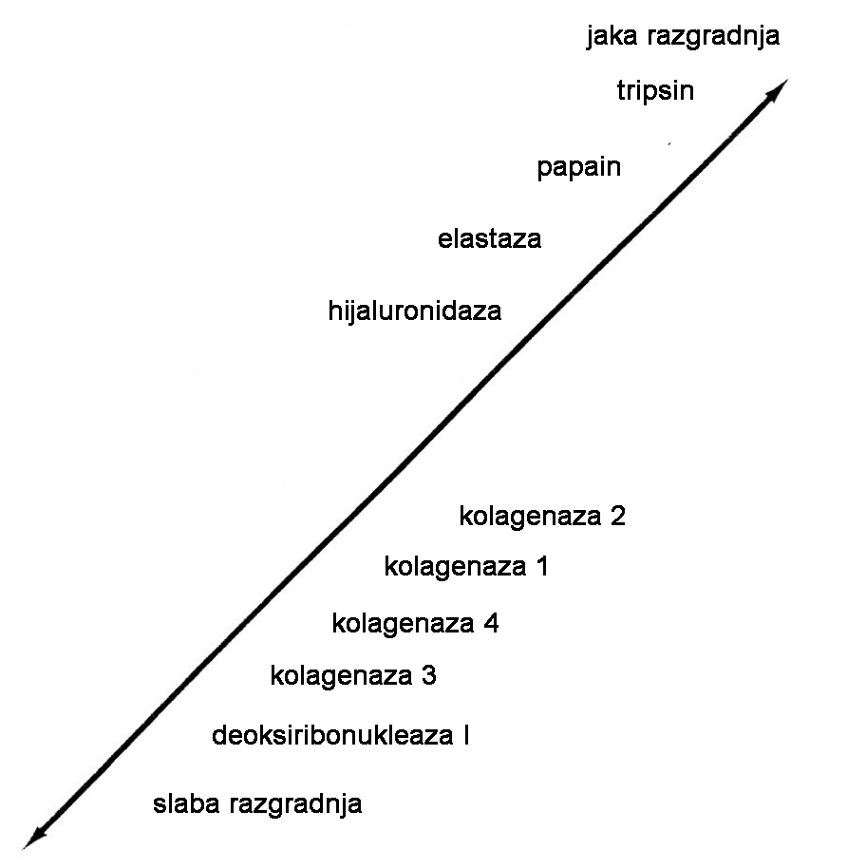
Aktivnost enzima za razgradnju

Slide 17
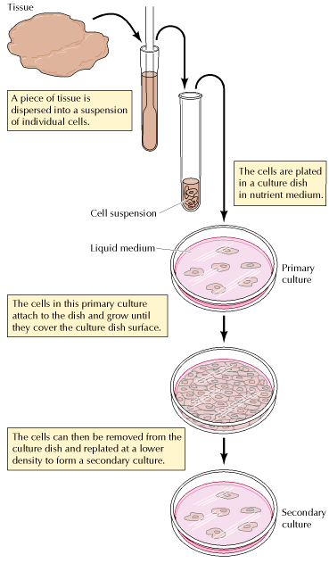
tkivo
tkivo
komadić tkiva se
razbije u stanice
komadić tkiva se
razbije u stanice
stanice se nasade u
hranjivi medij
stanice se nasade u
hranjivi medij
suspenzija
stanica
suspenzija
stanica
tekući medij
tekući medij
primarna
kultura
primarna
kultura
stanice primarne kulture se
prihvate za podlogu i rastu dok
ne prekriju površinu zdjelice
stanice primarne kulture se
prihvate za podlogu i rastu dok
ne prekriju površinu zdjelice
stanice se odlijepe i presade u manjoj gustoći - sekundarna kultura
stanice se odlijepe i presade u manjoj gustoći - sekundarna kultura
sekundarna
kultura
sekundarna
kultura
Početna kultura stanica
Notes:
-mrežica - slezena

Slide 18
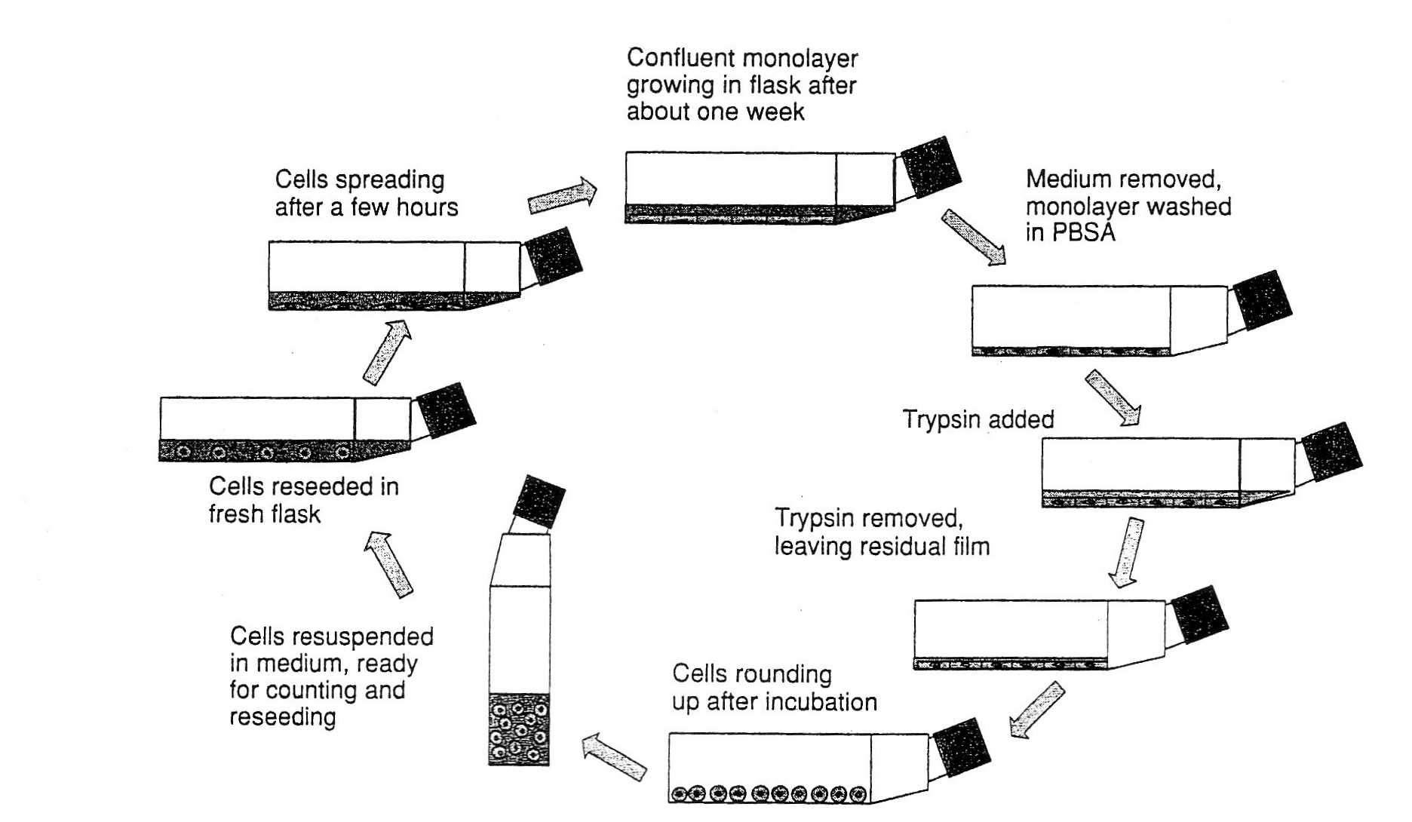
konfluentni sloj stanica nakon tjedan dana rasta
stanice se prihvate i
šire nakon nekoliko sati
medij se ukloni
stanice isperu s PBS
tripsin
stanice se presade
u svježi medij
stanice se zaokruže i odlijepe
stanice se resuspendiraju u mediju za brojanje i nasađivanje
Presađivanje stanica

Slide 19
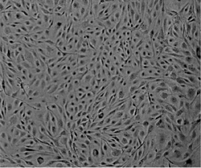
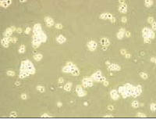
Tripsinizacija stanica

Slide 20
Metode razdvajanja stanica
sedimentacija (po veličini)
centrifugiranje u gradijentu gustoće (izopikničko centrifugiranje)
metode razdvajanja na osnovi specifičnih površinskih molekula

Slide 21
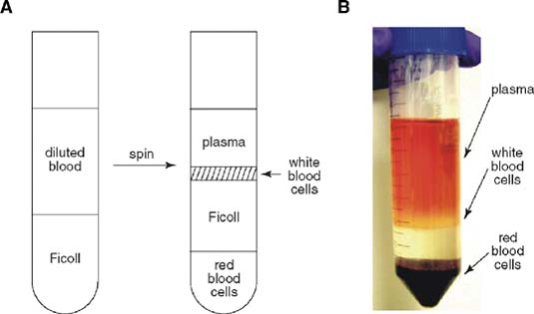
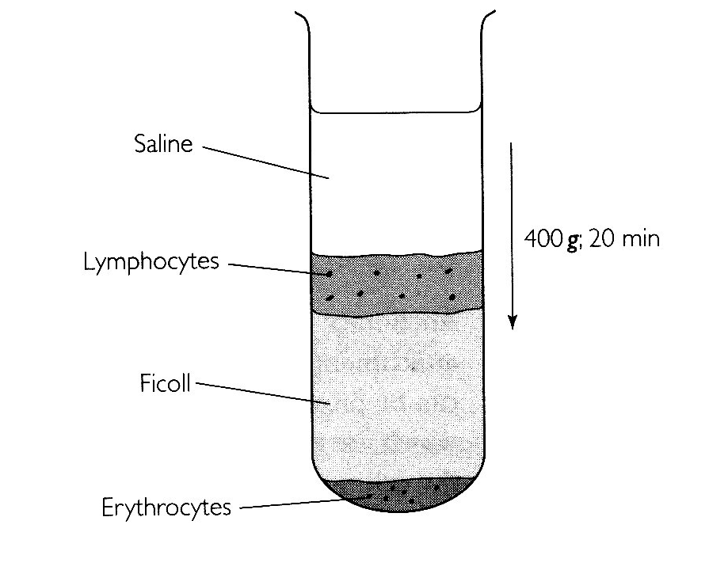
plazma
limfociti
Fikol
eritrociti
Izolacija leukocita centrifugiranjem
Notes:
Metode: sedimentacija: po veličini
centrifugiranje u gradijentu tvari inertna, neviskozna, Fikol
metode afinitetne panning, MACS, FACS - površinski at s obilježjem

Slide 22
Razdvajanja prema specifičnim molekulama:
sortiranje pomoću magnetskih zrnaca (MACS) (površinski antigeni)
"panning" - odvajanje pomoću specifičnih antitijela na petrijevki
protočni citometar - stanična površina, specifični markeri
- pozitivna i negativna selekcija antitijelima
Notes:
B i T limfociti MACS
"elutrijacija" - specifično centrifugiranje (veličina, gustoća, površina)

Slide 23

magnetsko polje zadrži stanice
obilježene antitijelom
MACS:
sortiranje stanica pomoću
specifičnih antitijela obilježenih magnetskim
zrncima
antitijela se vežu za antigene prisutne na jednoj, a ne na drugoj vrsti stanica

Slide 24
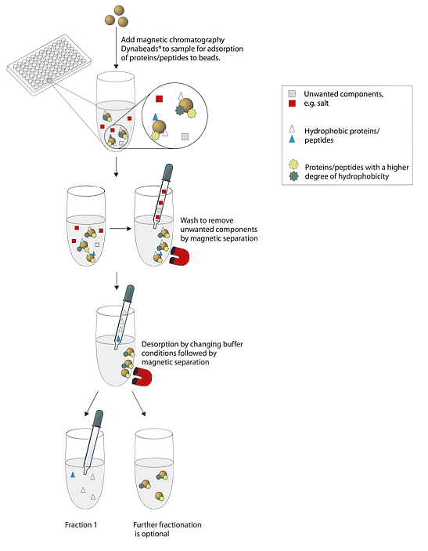
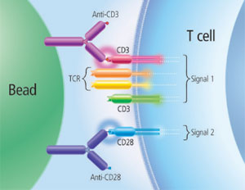
Magnetsko sortiranje: specifično antitijelo
konjugirano s feritinskim zrncima
- pozitivna i negativna selekcija antitijelima

Slide 25
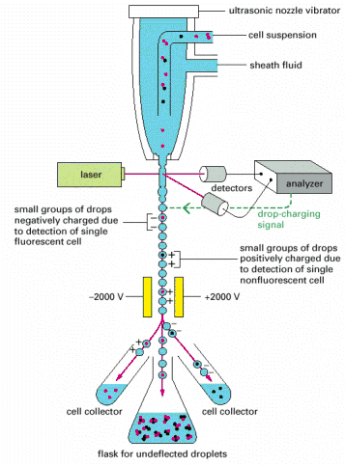
stanice se „obilježe” fluorescentnim antitijelom specifičnim za antigen na
površini jedne vrste stanica
ultrazvučni vibrator
stanična suspenzija
tekućina
detektor i analizator
omogućuju „prepoznavanje” fluorescencije stanica nakon osvjetljavanja laserskim svjetlom,
kao i veličinu i strukturu stanice
negativno nabijene
kapi zbog fluorescentno
obilježene stanice
pozitivno nabijene kapi
zbog detekcije nefluorescentne
stanice
Fluorescencijski
razvrstavač
stanica
(protočni citometar)
stanični kolektor
ostale stanice
Notes:
odvajanje stanica piezoelektricitetom na osnovi različitog zakretanja u jakom električnom polju (naboj ovisan o fluorescenciji)

Slide 26
Nastanak stanične linije iz primarne kulture:
- početna kultura sadrži smjesu različitih stanica
porast broja stanica kroz više generacija
dominacija jednog tipa stanica ili stanične linije koja brzo raste
selekcija (medij, podloga, specifični uvjeti)
uniformnost stanične populacije
karakterizacija linije - osobine tijekom većeg dijela života
Notes:
selekcija: osjetljivost na mehaničku disocijaciju, enzime, brzina rasta, selektivni medij D valin kod epitela bubrega, keratinociti
selektivne podloge diferencirane

Slide 27
Metode selekcije jednog tipa stanica
selektivni mediji
specifični dodatci faktora rasta (npr. FGF)
desne aminokiseline, deoksi glukoza (neke stanice ne rastu u tim uvjetima)
selektivne podloge (npr. hranidbeni sloj, sloj želatine, kolagena itd.)
-specifični antibiotici (kod unosa plazmida)

Slide 28
Primjeri specifičnih medija
Airway Epithelial Cell Basal Medium (ATCC®PCS300030™)
-human serum albumin, linolenska kiselina, lecitin, epinefrin, transferin, T3, hidrokortizon, EGF, inzulin
Vascular Smooth Muscle Cell Growth Kit (ATCC® PCS-100-042™)
FGF, EGF, inzulin, askorbinska kiselina, fetalni goveđi serum
mediji za matične stanice

Slide 29
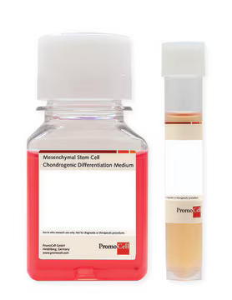
Mesenchymal Stem Cell Growth Medium 2 (optimized low-serum formulation) Mesenchymal Stem Cell Growth Medium DXF (defined, xeno-free formulation, which requires fibronectin-coated vessels) | Mesenchymal Stem Cell Adipogenic Differentiation Medium 2 Mesenchymal Stem Cell Osteogenic Differentiation Medium Mesenchymal Stem Cell Chondrogenic Differentiation Medium Mesenchymal Stem Cell Chondrogenic Differentiation Medium w/o Inducers Mesenchymal Stem Cell Neurogenic Differentiation Medium
specifični mediji za matične stanice
i mediji za diferencijaciju

Slide 30
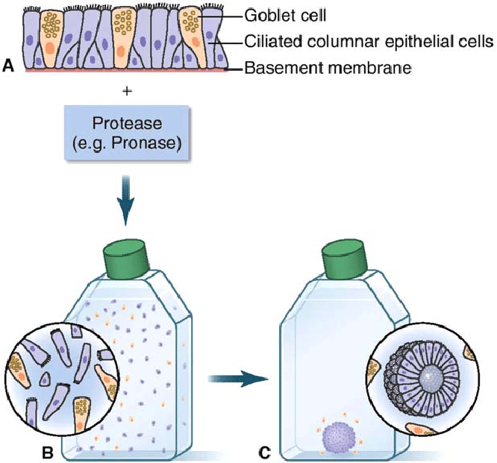
kultura stanica nosnog epitela
uz trešenje
-specifični uvjeti
Al Sayed, 2017

Slide 31
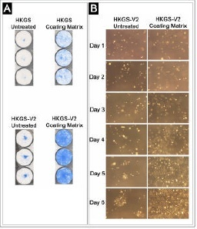
Rast keratinocita na plastici i
posebnom umjetnom matriksu
-keratinocitima je „prirodno” rasti na sloju fibroblasta odnosno ekstracelularnom matriksu
rast na
plastici
rast na
prilagođenom
matriksu

Slide 32
Stanične linije
-prema “životnom vijeku”:
kontinuirane (imortalne, beskonačne):
imortalne, tumorske
konačne (mortalne)
-prema načinu rasta:
suspenzijske
adherirane:
ovisnost o usidrenju

Slide 33
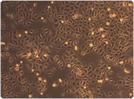
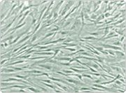
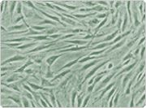
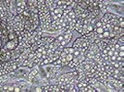
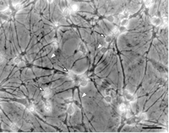
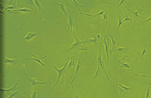
Primarne kulture
humani keratinociti (HEK)
(Invitrogen)
stanice glatkih mišića
(Invitrogen)
humani fibroblasti
(Invitrogen)
prekursori adipocita
(Biocompare.com)
stanice malog mozga štakora
(Sarret, JBC 277, 36233, 2002)
humani osteoblasti
(provitro.com)
Notes:
Primary cultures of mixed cerebellar cells were prepared as described by Cambray-Deakin (19), with the following modifications. Cerebelli (4–6 per culture) from 7–9-day-old Long Evans rats were isolated and minced with fine scissors. The tissue was transferred to buffer A (0.25 mg/ml trypsin and 200 μl of solution 4 (BSA fraction V (150 mg/ml), 0.7 glucose, 75 mMgSO4·7H2O) in 10 ml of Earle's balanced salt solution) and incubated for 15 min in a shaking water bath at 37 °C. Buffer B (0.4 mg/ml soybean trypsin inhibitor, 200 μl of solution 4, 25 units of DNase I, and 6 mMgSO4·7H2O in 10 ml of Earle's balanced salt solution) was then added to the tissue mixture, and the suspension was centrifuged for 10 s at 180 × g to pellet the tissue chunks. The cells were then dispersed mechanically by repeated gentle pipetting through a sterile siliconized Pasteur pipette in 1.5 ml of buffer C (0.4 mg/ml soybean trypsin inhibitor, 200 μl of solution 4, 75 units of DNase I, and 6 mMgSO4·7H2O in 10 ml of Earle's balanced salt solution). After 1–2 min of settling time, the supernatant was passed through a 4% BSA gradient and then centrifuged at 180 ×g for 5 min at room temperature. The cell pellet was suspended in culture medium (minimum essential medium containing 10% horse serum, 0.4 m -glutamine, 1.2 mg/ml glucose, 0.36 mg/ml KCl, and 0.25% penicillin-streptomycin (Invitrogen)) and seeded into Petri dishes precoated with poly--Lysine (0.1 mg/ml) at an initial plating density of 1000 cells/mm2. The cells were grown in a humidified atmosphere of 95% air, 5% CO2, at 37 °C and used for experiments after 20 days in culture.

Slide 34
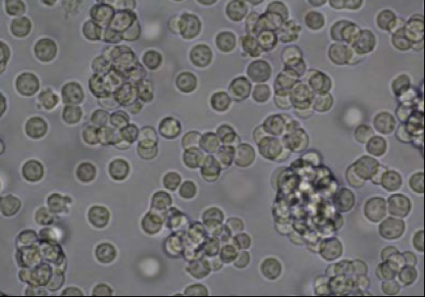
stanice u suspenziji
https://cellculturedish.com/a-new-chemically-defined-medium-for-use-with-suspension-adapted-avian-cells-in-vaccine-manufacturing/

Slide 35
Karakterizacija i autentizacija stanica
nakon uspostave homogene stanične kulture, potrebna je karakterizacija stanica – određivanje osnovnih svojstava linije
određivanje specifičnih molekula – dokaz vrste stanica
karakteristike i brzina rasta (vrijeme duplikacije)
morfologija
stanične aktivnosti
kariogram
Autentizacija stanica: identifikacija već postojećih stanica
provjera kontaminacije drugom staničnom linijom
određivanje profila kratkih tandemskih ponavljanja (STR)
Notes:
primarne kulture, klonovi, varijabilnost, provjera
Authentication of Human Cell Lines by STR DNA Profiling Analysis
Yvonne Reid, PhD, Douglas Storts, PhD, Terry Riss, and Lisa Minor.

Slide 36
Metode karakterizacije staničnih linija
kriterij metoda
površinski antigeni imunohistokemija
citoskelet imunocitokemija sa specifičnim antitijelima
detekcija protočnim citometrom
kariotip vrpce na kromosomima (G, R, C "banding")

Slide 37
Primjeri specifičnih markera za neke tipove stanica
epitelne stanice: citokeratini
mezodermalne stanice: vimentin
miociti: dezmin
neuroni i neuroendokrine stanice: neurofilamenti
astrociti: glijalni fibrilarni kiseli protein GFAP
neuralne stanice: N-CAM
specifični produkti: hemoglobin, melanin
leukociti: CD clusters of differentiation (protočni citometar)
intermedijarni filamenti
specifični proizvodi
molekule CD
Notes:
-protočni citometar: detekcija CD – klastera diferencijacije – pojedinih tipova leukocita
anti-vrsta AT

Slide 38
Markeri pojedinih slojeva kod organotipske kulture kože

Slide 39
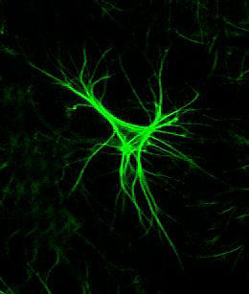
glijalni fibrilarni kiseli protein GFAP

Slide 40
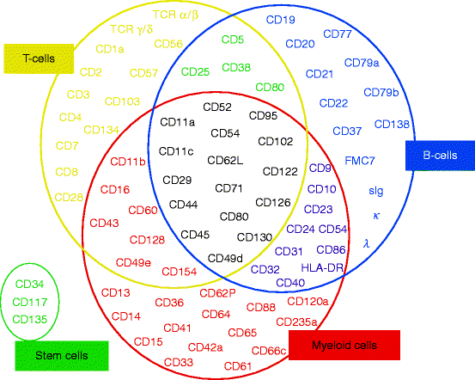
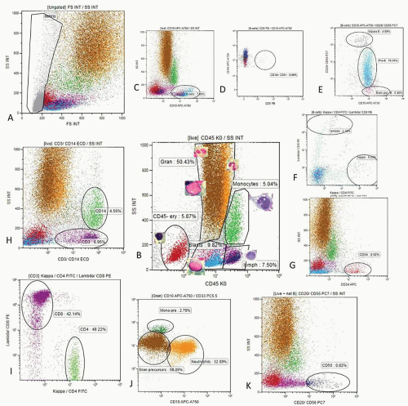
Analiza uzorka koštane srži pomoću protočne citometrije
Notes:
The CD antigens are a diverse group of surface glycoproteins with a multitude of functions, providing the interface between a cell and the external environment that includes other cells. The CD antigens may be cell-cell or cell-matrix adhesion molecules, cytokine recep
Bone marrow mapping with polychromatic flow cytometry. Reactive bone marrow sample from a young patient was analyzed with a screening ten-color 14 MAb panel on a Navios flow cytometer and Kaluza software (Beckman Coulter). The MAb panel consisted of kappa+CD4 FITC/Lambda+CD8-PE/CD3 + CD14 ECD/CD34 APC/CD20+CD56-PC7/CD10-APC-A750/CD19-APC-A700/CD33 PC5.5/CD5-Pac Blue/CD45 Krom Orange. Analysis starts with the creating of the “live cells” gate by removal of dead cells, erythrocyte, and platelet aggregates on FS/SS plot (A). A CD45/SS plot is created within the live cell gate (B). Regions for lymphocytes (CD45bright/low SS), monocytes (CD45 bright/high SS), granulopoietic cells (CD45 dim/high SS), CD45dim/low SS blasts, and CD45-low SS erythropoietic cells are determined. The B-cell gate is created from the live cell gate on the CD19/SC plot (C). Presence of CD5 positive B-cells is investigated using a CD5/CD19 plot (D). The presence of CD10+ B-cells is looked for by analysis of CD20 and CD10 expression within the B-cell gate (E). In this patient, no CD5+ B-cells were detected but a significant fraction of B-cells showed B-precursor immunophenotype with normal maturation pattern (E). If a CD5+ or CD10+ B-cell population is present, a new gate can be created within plot D or E. B-cell clonality is analyzed within the B-cell gate (F). In this patient most B-cells are negative for light chain expression, consistent with B-cell precursors. Note that most of CD10+/CD20 dim B-cell precursors (cyan dots) fall into the blast gate in the CD45/SS plot (B). Kappa and lambda positive B-cells have normal kappa to lambda ratio. If CD5 and/or aberrant CD10+ B-cells were present, clonality of B-cells would be analyzed within the specific CD5+/CD19+ or CD10+/CD19+ gate. The fraction of CD34+ cells (red dots) is estimated within the live cell gate on the CD34/SS plot (G). If increased numbers of CD34+ cells are found, they are further analyzed for CD33, CD19, and CD10 expression. CD3+ T-cell and CD14+ monocyte gates are created on the CD45/CD3+CD14 plot within the live cell gate (H). Fractions of CD4+ (violet dots) and CD8+ T-cells (light green dots) are estimated within the CD3+ gate (I). CD4/CD8 ration was normal (1.16). Granulopoietic cells are analyzed on CD33/CD10 plot within the “Gran” gate and fractions of mature neutrophils (CD33+CD10, orange dots) and granulopoietic precursors (CD33+ CD10, brown dots) are estimated (J). CD14-CD33bright monocytic precursors can also be enumerated (green dots). Finally the fraction of CD56+ NK cells (dark blue dots) can be evaluated on a CD20+56/SS plot using the Boolean gate of live cells + non-B-cells to exclude CD20+ B-cell from analysis (K). Various cell populations are back-gated and visualized on both FS/SS and CD45/SS plots (A and B).tors, ion pores, or nutrient transporters. The CD antigens perform a variety of roles in immune system function.

Slide 41
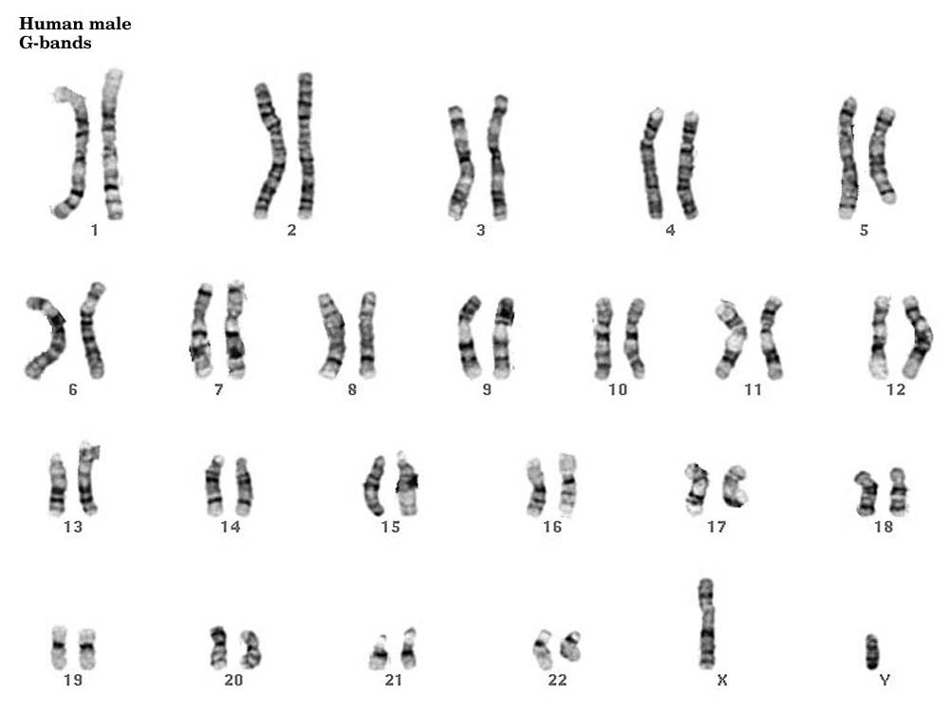
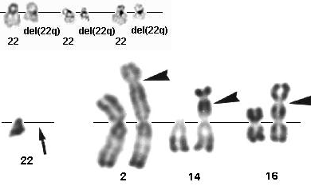
Analiza kariotipa
G banding
Giemsa boja /tripsin

Slide 42
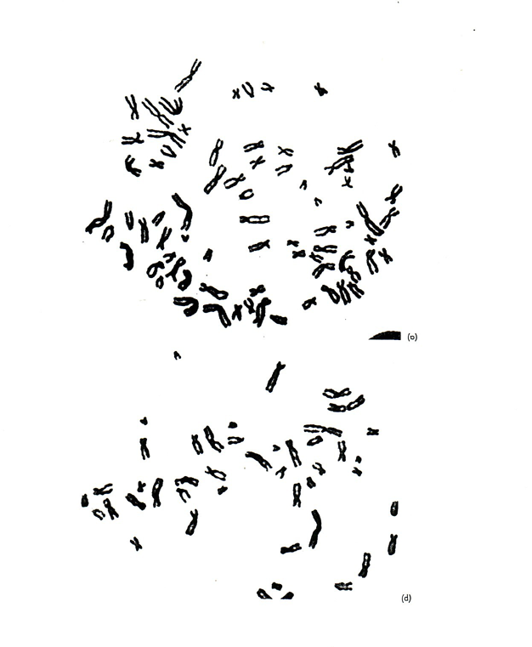
HeLa stanice
(73 kromosoma)
normalne stanice
(46 kromosoma)

Slide 43
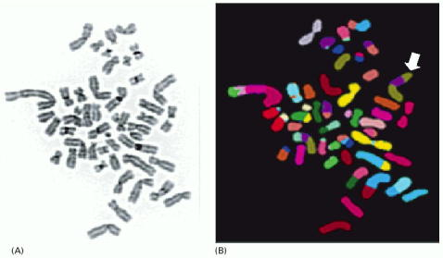
Hibridizacija SKY kromosoma tumora.
detekcija translokacija

Slide 44
Metode autentizacije staničnih linija
analiza izoenzima elektroforeza u agaroznom gelu
otisak (footprint) hibridizacija specifičnim probama
/profil DNA umnožavanje mikrosatelita (STR)

Slide 45
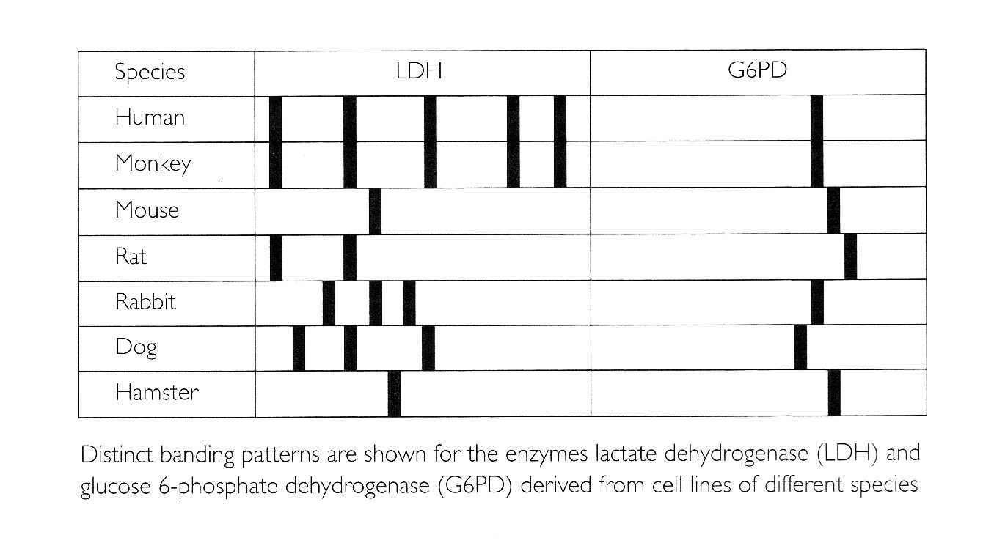
Različit uzorak "vrpci" enzima laktat dehidrogenaze i
glukoza 6-fosfat dehidrogenaze dobivene kod staničnih
linija različitih animalnih vrsta
Izoenzimi
Notes:
stanični lizat se na gelu nakon elektroforeze prelije supstratom – drugačije obojeni “izjedeni” dio
posttranslacijske promjene, aleli, više lokusa
standardi na gel
G6P: Crnci i bijelci tip A i B
nukleozid fosforilaza: različita udaljenost putovanja

Slide 46
Analiza DNA
-tandemski ponavljajuće sekvence
-minisateliti: 20-100 pb ponavljanja do 1000 x (ukupna duljina 0,5-20 kb)
(VNTR: variable number of tandem repeats)
-mikrosateliti (SSR: simple sequence repeat; STR: short tandem r.):
ponavljanja sekvenci od 1 do 3 pb, obično CA, ukupne veličine 100-500 pb
ponavljanje 15-100x
često multipli aleli, (novi aleli 10⁻³ po lokusu po gameti)
Notes:
vjerojatnost CA: 1 na 30000 pb. sponatano nastaju umnažanjem sekvenci od 4-5 jedinica.

Slide 47
Metode:
RFLP: restriction fragment length polymorphism (analiza VNTR):
ctgatct 
ctgatct ctgatct 
ctgatct ctgatct ctgatct 
različita duljina odsječaka dobivenih cijepanjem restrikcijskim enzimima
elektroforeza, hibridizacija
PCR: analiza mikrosatelita
PCR primer CTACTA PCR primer
PCR primer CTACTA CTACTA PCR primer
PCR primer CTACTA CTACTA CTACTA PCR primer
-različita duljina umnoženih sekvenci DNA

Slide 48
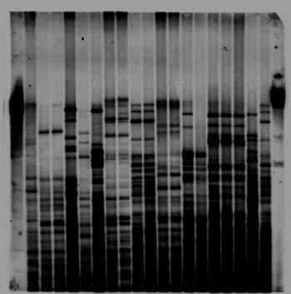
Multi Locus DNA
Multilokusni otisak (fingerprinting) DNA
univerzalne probe s više mjesta hibridizacije
npr. više kopija satelitske DNA (minisateliti)
Notes:
subtelomerna npr.
specifičnosti: stanice, vrste

Slide 49
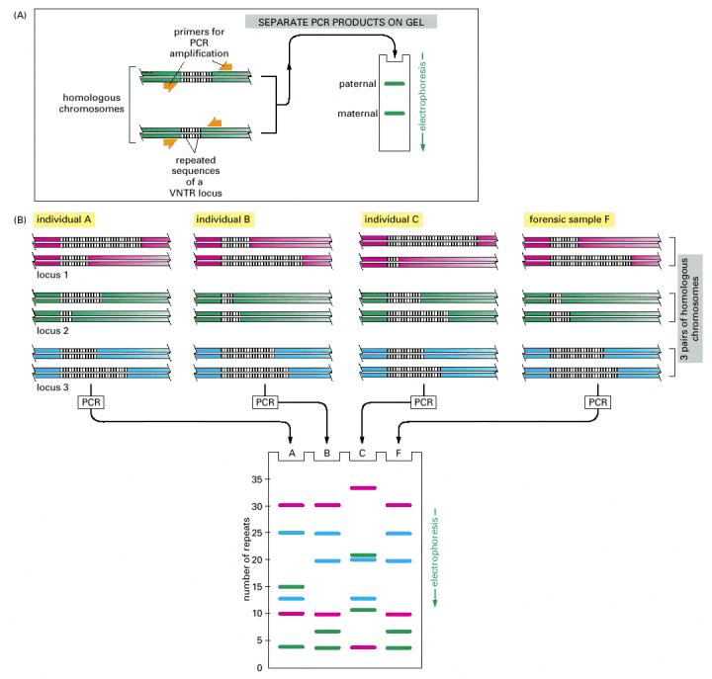
usporedba mikrosatelita različitog broja ponavljanja
-”profil”: dvije vrpce (jedan lokus)
-”otisak”: puno vrpci (više lokusa)
Notes:
“profil” – dvije vrpce
mikrosateliti – specifične bočne sekvence trinukleotidi, 100-200 pb vel. bendova, razlika u jednom ponavljanju

Slide 50
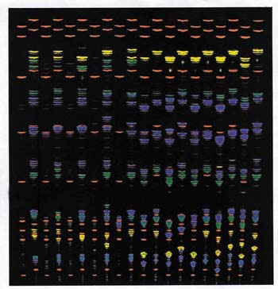
Fluorescenti PCR mikrosatelita

Slide 51
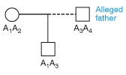
m
o
d
dx
-primjer alela
A1, A2...aleli
Mikrosateliti u utvrđivanju očinstva
(Strachan i Read, Human Molecular Genetics 2, 1999)
- utvrđivanje očinstva
-forenzika: vjerojatnost pojave određenih alela
-”linkage mapping”: pronalaženje lokusa nasljednih bolesti – unutar porodica
- ovisni o jedinki, samo moguća usporedba unutar vrste

Slide 52
Usporedba osobina tehnika autentizacije
citogenetika izoenzimi DNA profil/otisak
određivanje
vrste + +
brza
identifikacija
st. linije +
detekcija varijacija
st. linije + +
Notes:
izoenzimi: jednaki za vrstu, u istom tkivu
DNA lokusi: različiti za jedinke

Slide 53
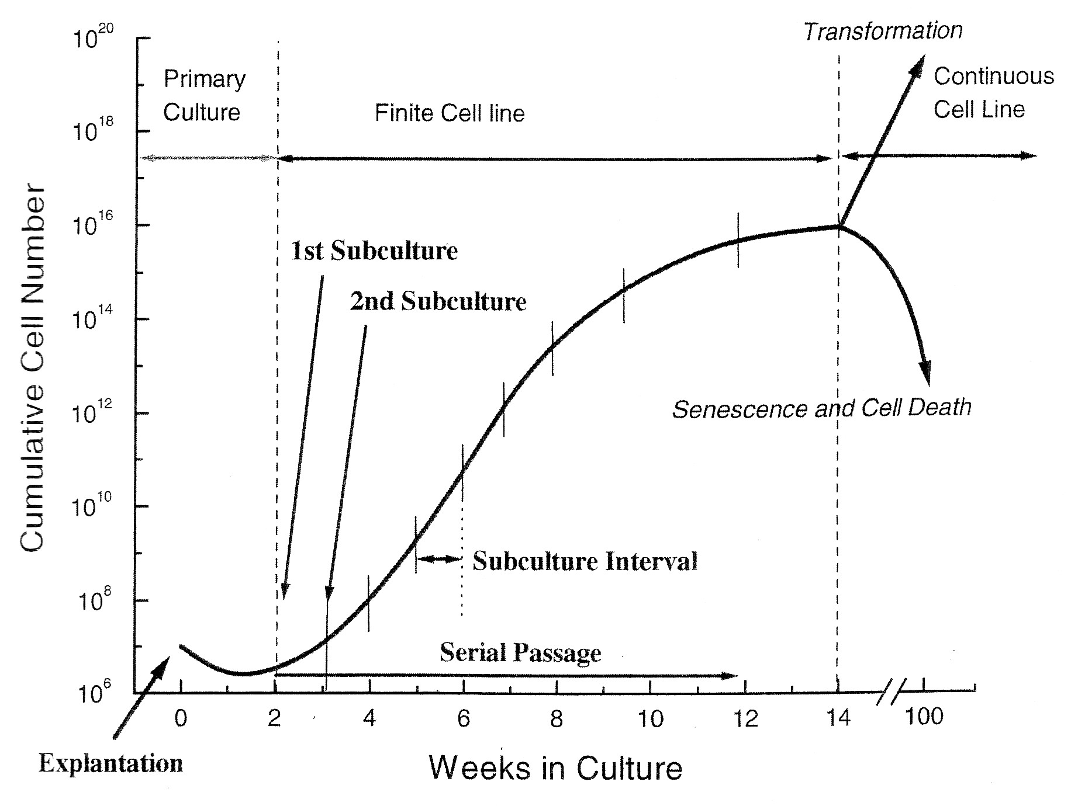
transformacija
početna kultura
kontinuirana
stanična linija
stanična linija
1. supkultivacija
2. supkultivacija
kumulativni broj stanica
starenje i smrt
interval supkulture
serijski "pasaži"
eksplantacija
tjedni u kulturi
"Evolucija" stanične linije
Notes:
kontinuirane: tumorske, imortalne-transformirane, matične stanice, transformacija klona

Slide 54
Duljina života konačne stanične linije
određuje se brojem dioba populacije stanica prije nego prestanu rasti.
Starenje je proces određen intrinzičnim faktorima:
regulatorima staničnog ciklusa i skraćivanjem telomera.

Slide 55
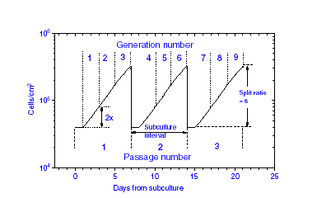
Mjerenje "starosti" kulture :
omjer nasađivanja i broj presađivanja
broj generacija
broj stanica/cm²
omjer nasađivanja 1:8
interval
supkultivacije
broj "pasaža" ili presađivanja
dani supkultivacije
-stanice se presađuju kad popune petrijevku – kad je “konfluentna”

Slide 56
-drugi način izračuna broja udvostručenja populacije (PD)
broj udvostručenja populacije
PD = population doublings
N = N₀ x 2^{x}
x=PD
N
PD = log ------- : log2
N₀
N broj naraslih stanica (broj nakon određenog vremena rasta)
N₀broj nasađenih stanica (početni broj nasađenih stanica)

Slide 57
Normalne stanice u kulturi stare:
životni vijek humanih fibroblasta 60-70 populacijskih dioba (PD)
humani keratinociti 25-30 PD
mišji embrionalni fibroblasti 15-35 PD
Hayflickov limit

Slide 58
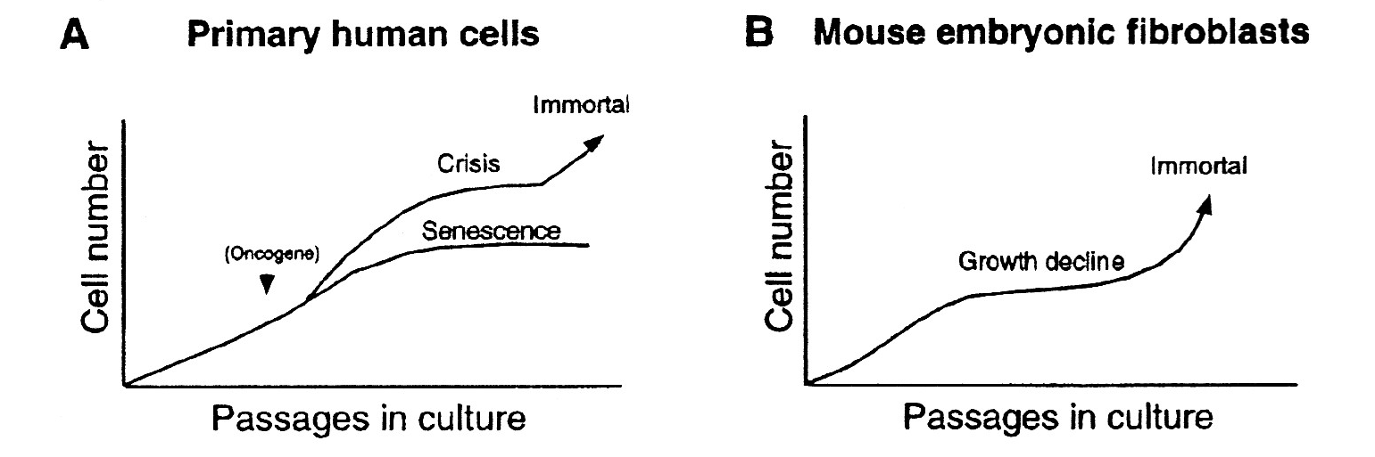
primarne humane stanice
mišji embrionalni fibroblasti
besmrtne
kriza
besmrtne stanice
broj stanica
starenje
broj stanica
(onkogen)
opadanje rasta
broj dioba populacije
broj dioba populacije
Rast humanih i mišjih normalnih stanica

Slide 59
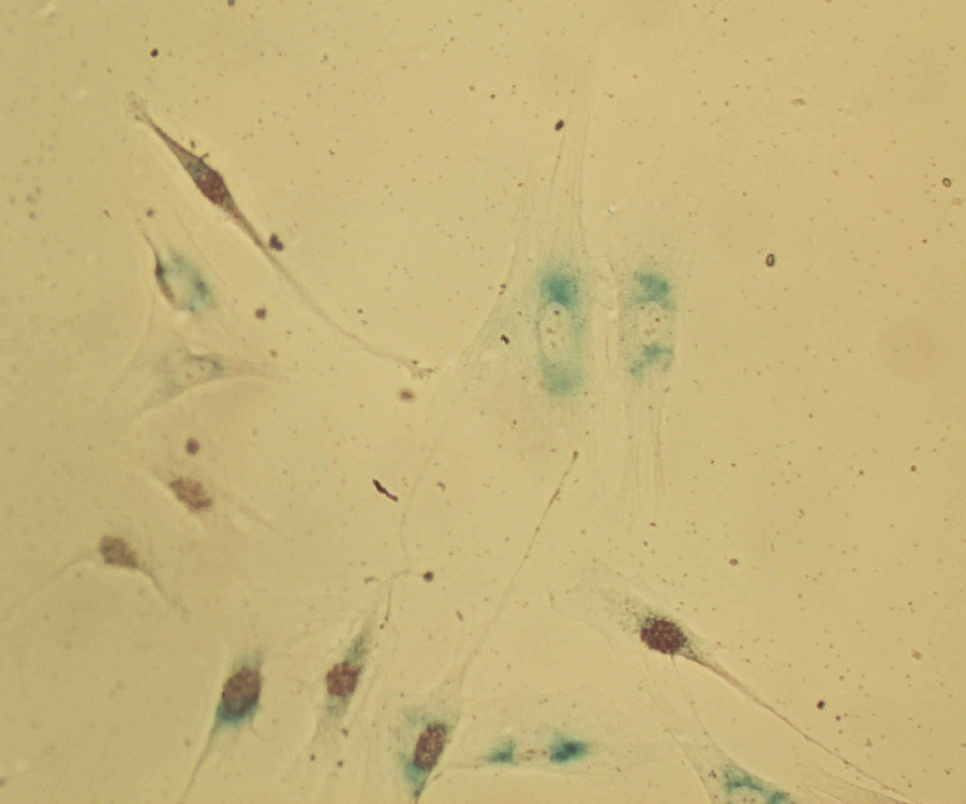
Stare stanice obojene plavo
Stanice u ciklusu: tamne jezgre nakon autoradiografije
-SA beta gal: specifična reakcija starih stanica koje imaju u
citoplazmi galaktozidazu koja dovodi do plavog obojenja

Slide 60
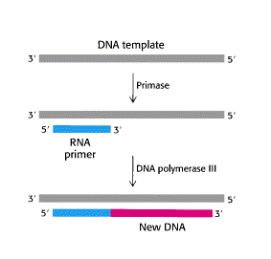
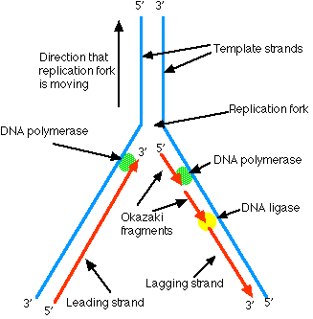
Replikacijska viljuška
Replikativno starenje: Hayflick 1965
“problem replikacije krajeva” (Olovnikov)

Slide 61
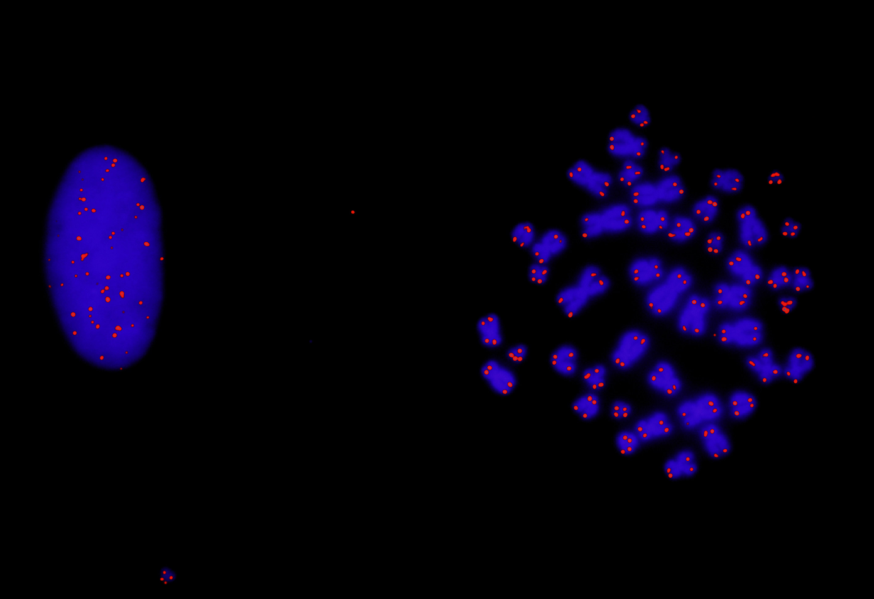
Telomere: posebne strukture na krajevima kromosoma
sisavci: ttaggg
Tetrahymena (Ciliata): ttgggg
kvasac: gtgtgtgggtgt
vinska mušica: retrotranspozoni
biljke: tttaggg
Notes:
McClintoc, Miller - sprečavanje fuzije

Slide 62
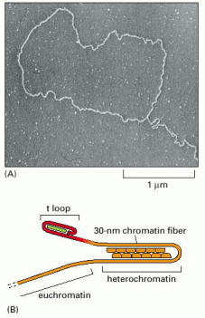
telomera
suptelomerna
regija
T petlja telomere - zaštita krajeva:
DNA: posebna ponavljajuća sekvenca i oblik petlje
specifični telomerni proteini koji se vežu za ponavljajuću sekvencu
Notes:
Griffith

Slide 63
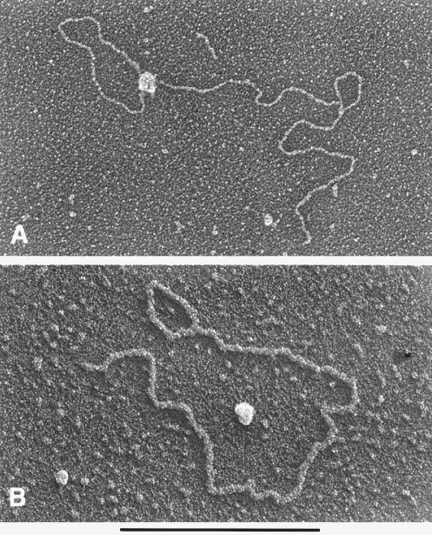
T petlja
(Griffith Cell 97, 503-514,1999.)

Slide 64
Funkcije telomera:
zaštita krajeva kromosoma od egzonukleaza i nehomolognog spajanja krajeva kromosoma (NHEJ)
-zaštitni proteini i struktura i oblik DNA kraja
replikativno starenje ("brojanje dioba")
mehanizam replikacije DNA krajeva

Slide 65
humane telomere: 15 kb → 3 kb
mišje telomere: do 50 kb
drugi mehanizmi starenja: p53
starenje je ireverzibilna inhibicija proliferacije
„program” koji zaustavlja stanični ciklus
replikativno starenje
iznenadno starenje izazvano stresom

Slide 66

duge telomere
subtelomerna s. telomerna s.
→ → → → → → → → → → → → →
→ → → → → → → → → → → → →
→ → → → → → → → → → → → →
→ → → → → → → → → → → → →
→ → → → → → → → → → → → →
→ mjesto cijepanja restrikcijskim enzimom
kratke telomere
→ → → → → → → →
→ → → → → → → → →
→ → → → → → → →
→ → → → → → → → →
→ → → → → → → →
Skraćivanje telomera diobama stanice: starenje
Southern blot analiza telomernom sekvencom
Notes:
necijepanje tel. sekv.

Slide 67
Starenje
skraćivanje telomera ( 3 kb krajevi)
p53 i pRB zaustavljaju ciklus
p21 ↑ (inhibitor staničnog ciklusa)
dugotrajno zaustavljanje ciklusa p16 ↑(inhibitor staničnog ciklusa)
dugotrajna aktivacija p16:
ireverzibilna promjena heterokromatina
posljedica: morfološke promjene (velike stanice i citoplazma, male jezgre) i nakupljanje proteina
stanice ne moraju odmah umrijeti ili ići u apoptozu

Slide 68

Regulacija telomerne duljine kod normalnih i tumorskih stanica
Telomeraza produžuje telomere

Slide 69

Djelovanje broja
staničnih dioba na
duljinu telomera
Djelovanje duljine telomera na proliferativni potencijal

Slide 70
Telomeraza je aktivna kod:
matičnih stanica
tumorskih stanica

Slide 71

Telomeraza produžuje telomere Tetrahymene
telomeraza – reverzna transkriptaza
Notes:
Tetrahymena Blackburn

Slide 72
Metode imortalizacije stanica
stanična „transformacija”
inaktivacija p53 i pRb kao kontrolora ciklusa (virusnim proteinima npr.)
nakupljanje mutacija dovodi do ekspresije telomeraze kod rijetkih stanica
uspostava imortalne linije koja nema kontrole proliferacije
unos sekvence telomeraze
ako su stanice „normalne” (imaju regulaciju staničnog ciklusa)
stanice su imortalne/besmrtne, ali i dalje imaju sustave regulacije proliferacije
imortalizacija ≠ transformacija

Slide 73
http://www.abnova.com/abvideo/Derivation-of-Human-Umbilical-Vein-Endothelial-Cells-HUVEC.html
http://www.jove.com/video/3854/preparation-mouse-embryonic-fibroblast-cells-suitable-for-culturing
http://www.youtube.com/watch?v=N0jftyYqM38 slezena
https://www.youtube.com/watch?v=CPPxCr5DQr4 miociti
https://www.youtube.com/watch?v=H9h19iG3ytM
https://promocell.com/hr_hr/videos/cells-in-action-membrane-protrusions-in-huvecs-human-umbilical-vein-endothelial-cells/
https://www.youtube.com/watch?v=RN5nJC6JWGw mišji miociti

Slide 74
https://www.youtube.com/watch?v=9eE9grrj3rI
kontaminacija
https://www.youtube.com/watch?v=WWS9sZbGj6A
hemocitometar
https://www.youtube.com/watch?v=BeJu5Qj6JLc
odmrzavanje stanica

